Slide 1
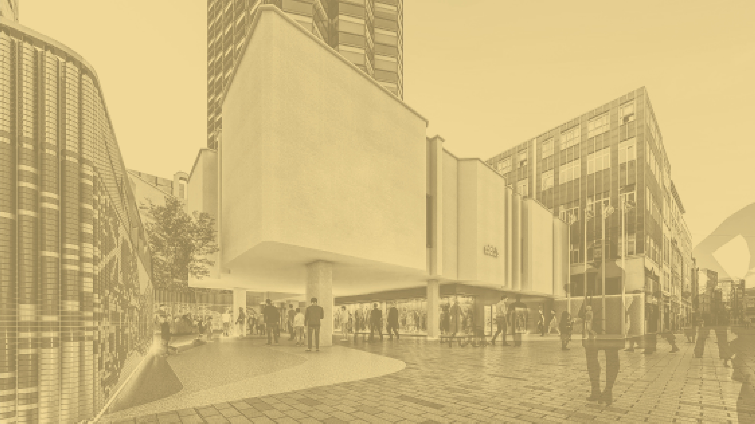
EDİRNE ORGANİZE SANAYİ BÖLGELERİ

Slide 2
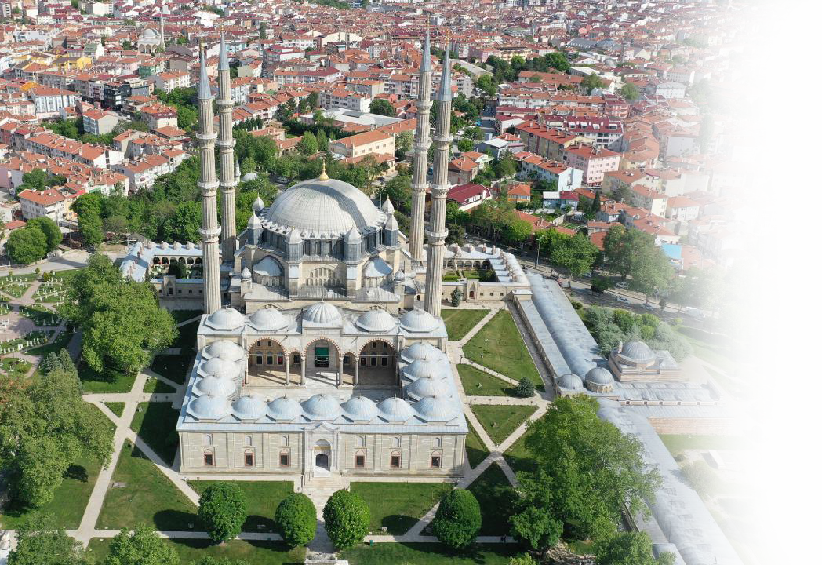
Yıl | Edirne Nüfusu | Nüfus Yoğunluğu
2023 | 419.913 | 69 /km²
2022 | 414.714 | 68 /km²
2021 | 412.115 | 67 /km²
2020 | 407.763 | 67 /km²
2019 | 413.903 | 68 /km²
2018 | 411.528 | 67 /km²
2017 | 406.855 | 66 /km²
2016 | 401.701 | 66 /km²
2015 | 402.537 | 66 /km²
2014 | 400.280 | 65 /km²
Yıl | Yaş Grubu | Nüfus | Nüfus Yüzdesi
2023 | 0-19 Yaş | 86.543 | 20,61%
 | 20-24 Yaş | 33.205 | 7,91%
 | 25-29 Yaş | 28.309 | 6,74%
 | 30-34 Yaş | 27.492 | 6,55%
 | 35-39 Yaş | 27.919 | 6,65%
 | 40-44 Yaş | 29.911 | 7,12%
 | 45-49 Yaş | 29.397 | 7,00%
 | 50-54 Yaş | 27.772 | 6,61%
 | 55-59 Yaş | 29.711 | 7,08%
 | 60-+ | 99.654 | 23,74%
Yüzölçümü 6.119 km²

Slide 3
İLÇELERE GÖRE NÜFUS DAĞILIMI
Yıl | İlçe | İlçe Nüfusu | Erkek Nüfusu | Kadın Nüfusu | Nüfus Yüzdesi
2023 | Merkez | 194.991 | 96.958 | 98.033 | % 46,44
2023 | Keşan | 84.846 | 42.387 | 42.459 | % 20,21
2023 | Uzunköprü | 59.719 | 29.731 | 29.988 | % 14,22
2023 | İpsala | 26.155 | 13.543 | 12.612 | % 6,23
2023 | Havsa | 18.077 | 9.117 | 8.960 | % 4,30
2023 | Meriç | 12.897 | 6.602 | 6.295 | % 3,07
2023 | Enez | 10.625 | 5.448 | 5.177 | % 2,53
2023 | Süloğlu | 6.405 | 3.539 | 2.866 | % 1,53
2023 | Lalapaşa | 6.198 | 3.328 | 2.870 | % 1,48

Slide 4
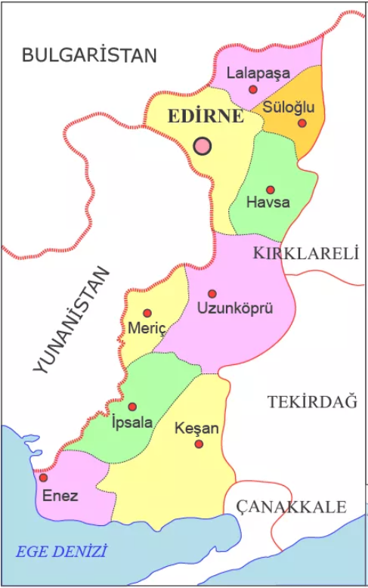
EDİRNE ORGANİZE SANAYİ BÖLGELERİ
Edirne OSB- Süloğlu (Genişleme)
Keşan Gıda İhtisas OSB (Yeni)
İpsala OSB (Yeni)

Slide 5
KEŞAN GIDA İHTİSAS OSB
- 140 hektar OSB arazisi üzerine kurulu, 68 hektar sanayi arazisi
- 96 parsel (3.000- 30.000 m²)
Sanayi Alanı | 68 hektar | Ormanlık Alan | 19 hektar
Ticari Alanı | 0,45 hektar | Park bahçe vb. | 24,95 hektar
Kamusal Alanı | 7,5 hektar | Yol otopark vb. | 20 hektar
PARSEL TİPİ | PARSEL ALANI (m²) | TOPLAM ADET
A | 3000-5000 | 46
B | 5001-7000 | 20
C | 7001-10000 | 20
D | 10001-20000 | 9
E | 20001-30000 | 1
TOPLAM |  | 96
- Karma OSB’ye dönüşebilir (Gıda Makineleri, ambalajlama vb.)

Slide 6
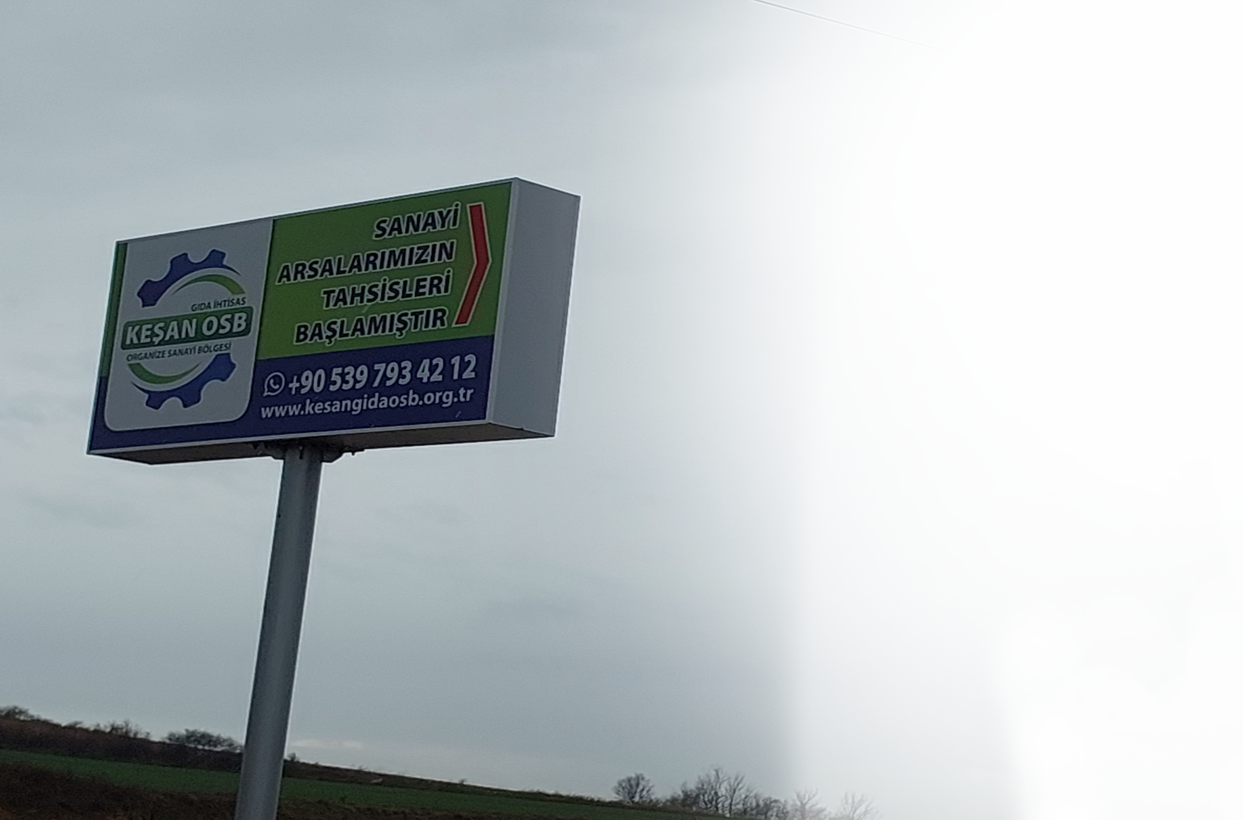
Sanayi arsası bedeli 2.500 TL/m²
Toplam bedelin %25’i peşin, geri kalan tutar ise 12 eşit taksitle.
Altyapı ihalesi sonuçlanmıştır.
1 yıl içerisinde altyapı çalışmaları tamamlanıp sanayi yatırımlarına başlanılması planlanmaktadır.

Slide 8
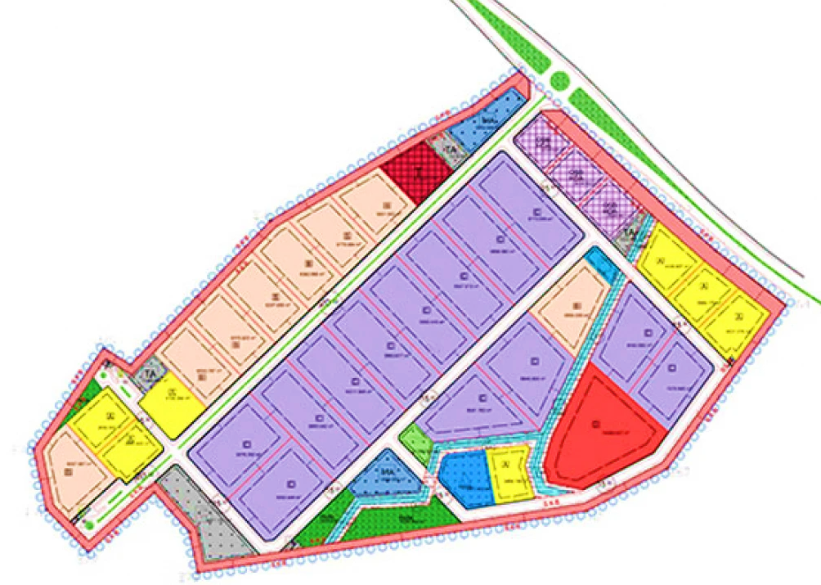
İPSALA OSB
34,5 hektar sanayi alanı
750 dönüm genişleme alanı
29 parsel
15.000- 25.000 – 30.000 m² parseller
Altyapı ihalesi yapılıp, çalışmalara başlanmış (3-4 ay içerisinde sonlanması bekleniyor)
Ana yol üzerinde, sınır kapılarına çok yakın

Slide 9
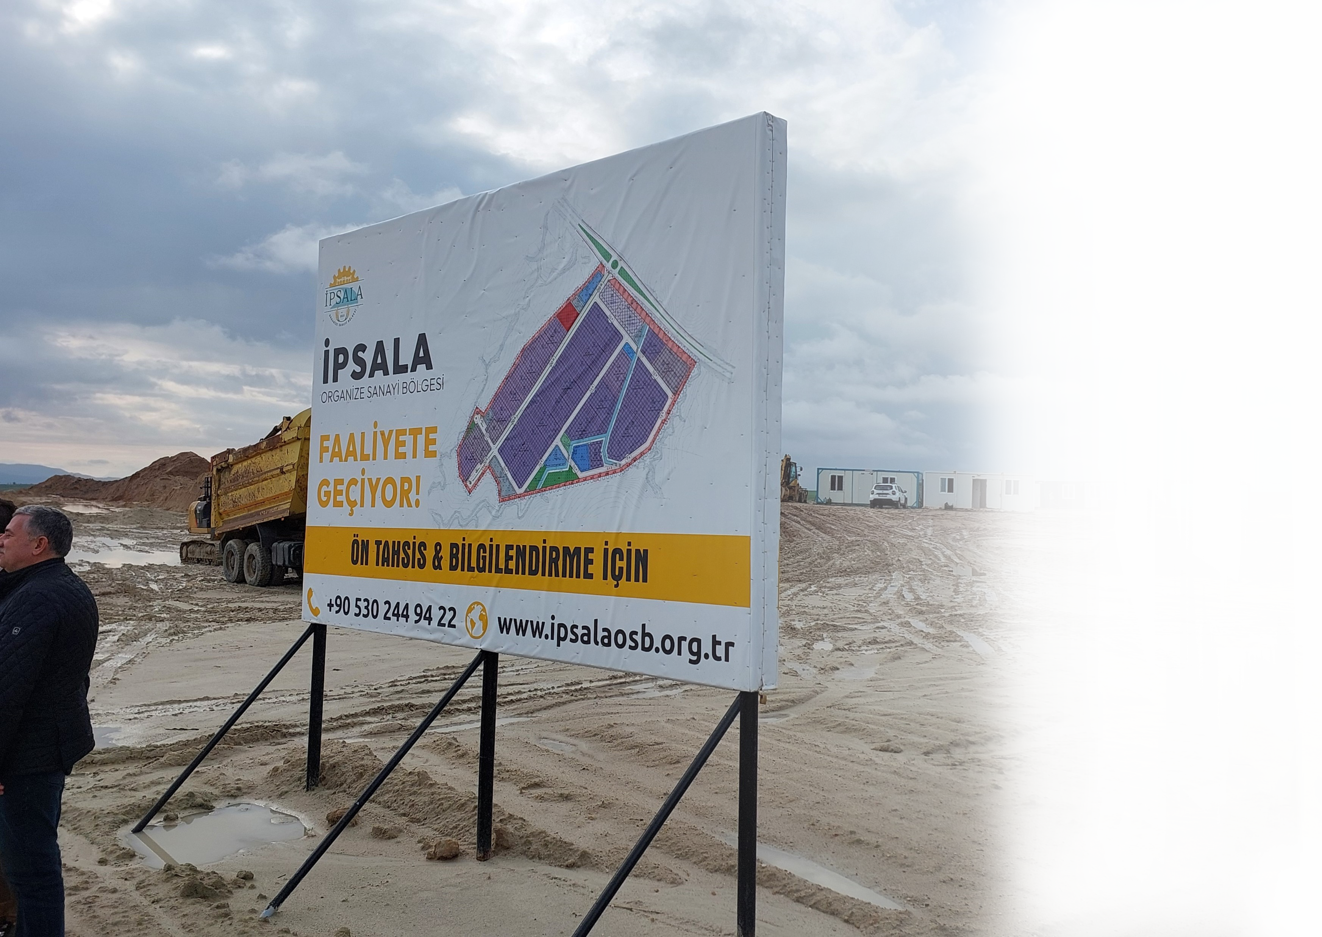
Sanayi arsası bedeli 2.500 TL/m²
Toplam bedelin %25 i peşin, geri kalan tutar ise 12 eşit taksitle
Karma OSB
Park alanları, sağlık tesisi, açık spor alanları, arıtma tesisi

Slide 10
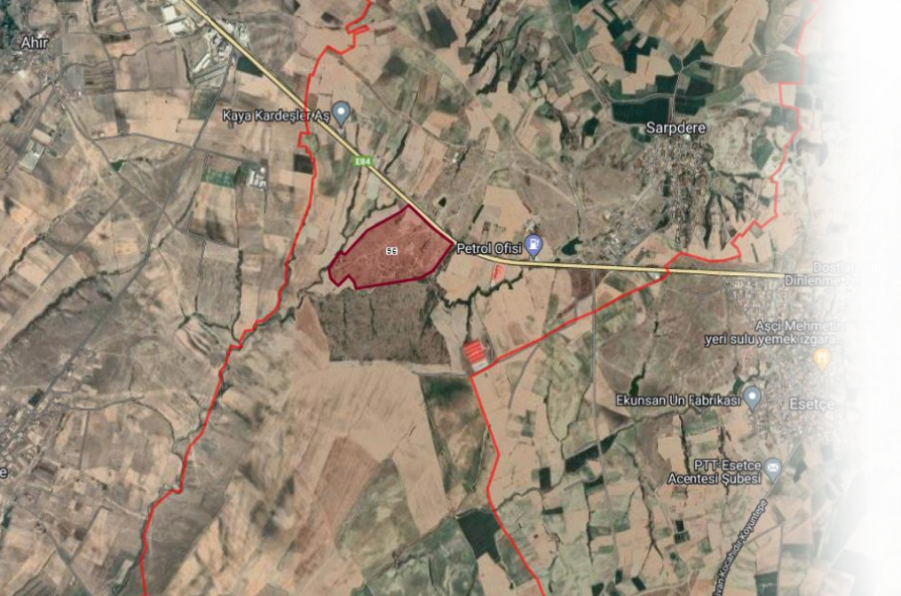
Tekirdağ Barbaros Limanı 110 km
Kapıkule Sınır Kapısı 160 km
1915 Çanakkale Köprüsü 120 km
Yavuz Sultan Selim Köprüsü 260 km
Çorlu Havalimanı 170 km
İstanbul Havalimanı 230 km
İstanbul Edirne Hızlı Tren Hattı 170 km
Dedeağaç Havalimanı 40 km
İpsala Sınır Kapısı 5 km

Slide 11
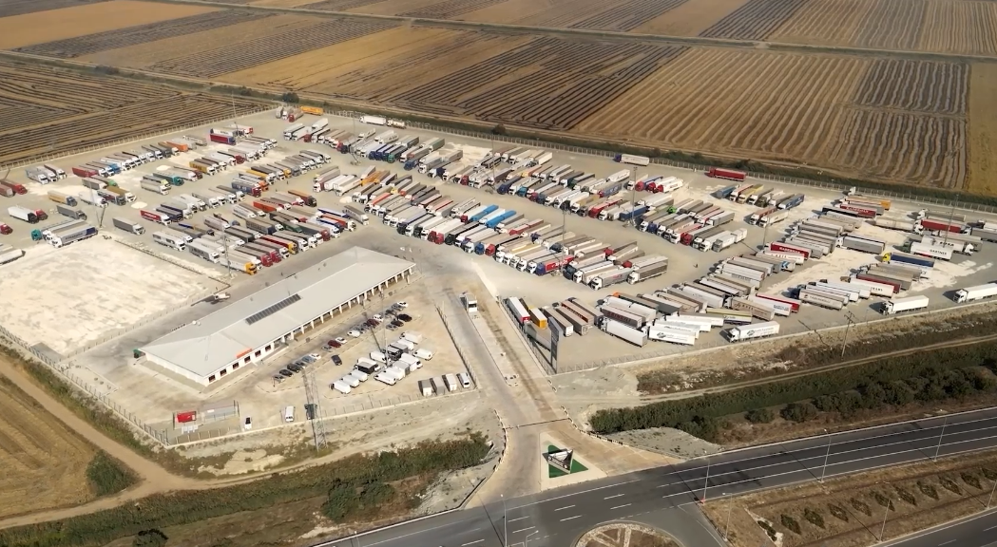
İpsala OSB yakınında konumlanan Modern TIR Garajı

Slide 12
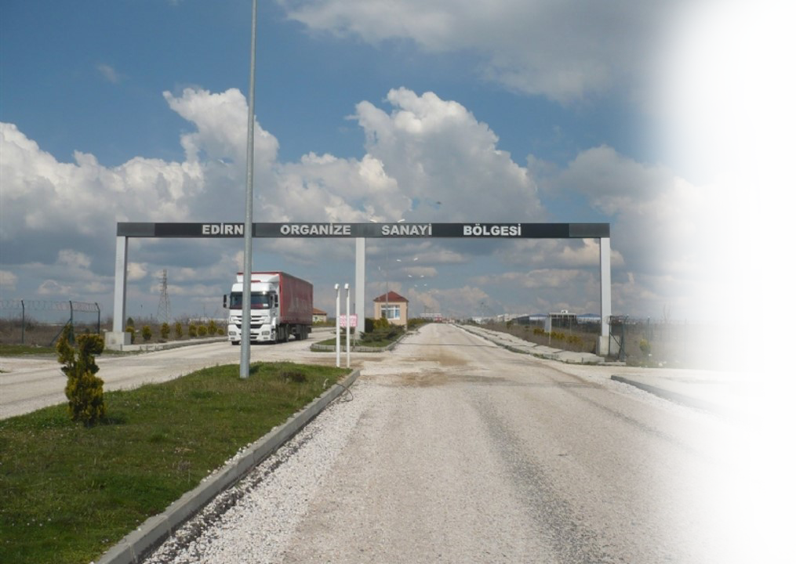
EDİRNE OSB (Mevcut)
107 hektar imarlı kısım
664.550,93 m² alana sahip
42 sanayi parseli
Karma OSB

Slide 13
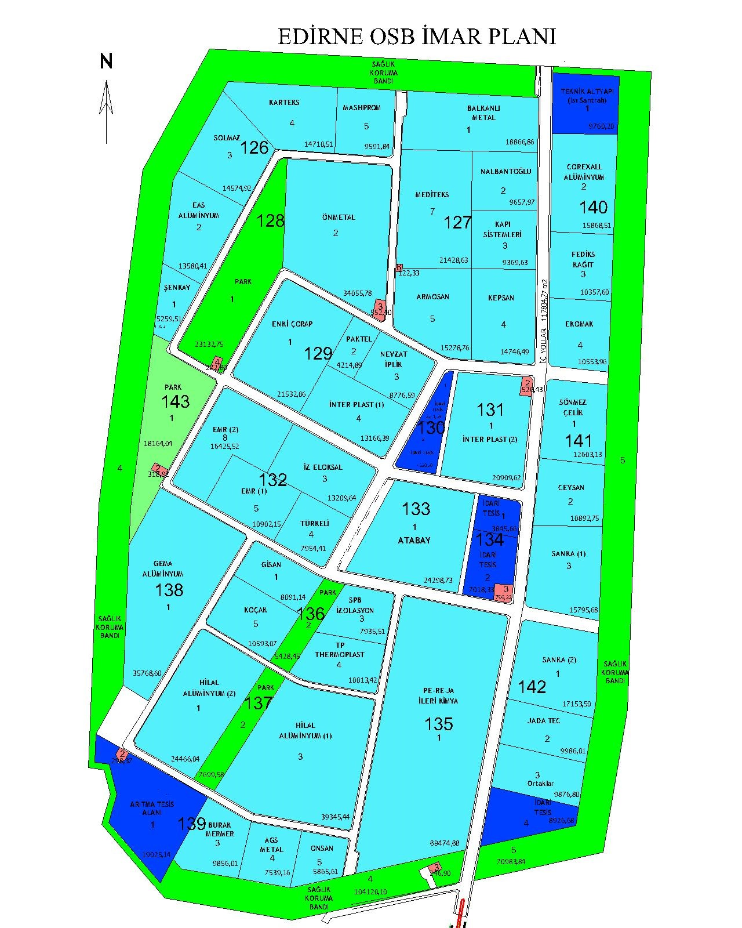
EDİRNE OSB - Genişleme
- 1.500 dönüm genişleme alanı
- 10.000 – 70.000 m² parseller
- 66 yeni parsel
- Karma OSB
- Sanayi arsası bedeli 3.250 TL/m²

Slide 14
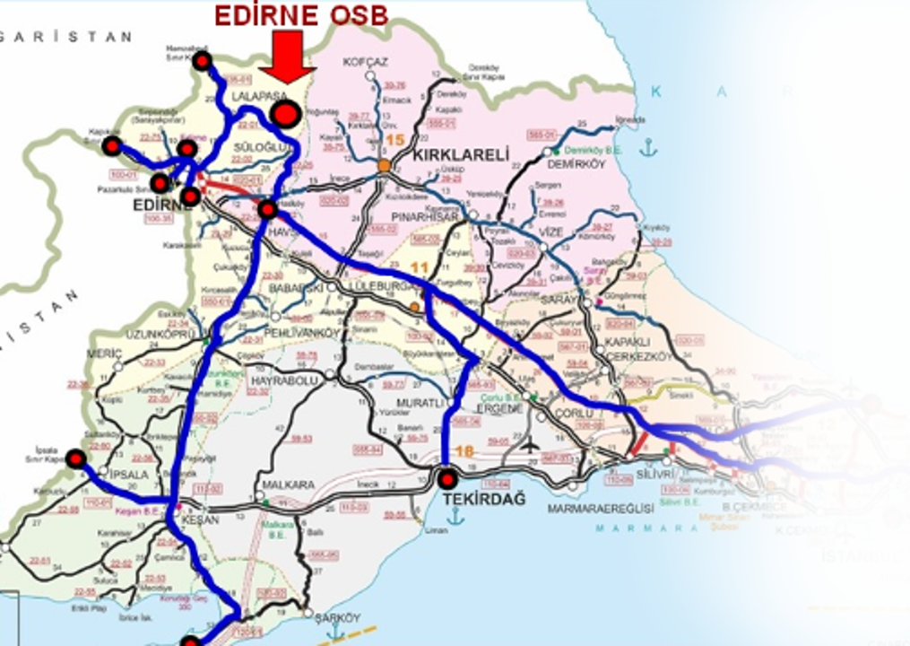
Hamzabeyli Sınır Kapısına Uzaklığı (Bulgaristan) 30 km
Tem Havsa Gişeleri Bağlantısı Süloğlu Üzerinden 30 km
Edirne Şehir Merkezi Lalapaşa Üzerinden 35 km
Edirne Demiryolu Bağlantısı 37 km
Pazarkule Sınır kapısına uzaklığı (Yunanistan) 43 km
Kapıkule Sınır Kapısına uzaklığı (Bulgaristan) 54 km
İpsala Sınır kapısına uzaklığı (Yunanistan) 148 km
Tekirdağ limanına 150 km
Çorlu Hava Limanına uzaklığı 155 km
İstanbul Hava Limanına uzaklığı 217 km
Çanakkale Limanına 249 km
İstanbul Haydarpaşa Limanına 258 km

